Slide 1
Сопоставительные характеристики и социально-психологические предикторы мотивов выбора инклюзивных и специальных коррекционных образовательных учреждений родителями младших школьников с когнитивными и речевыми нарушениями

Slide 3
Выборка

Slide 6
Изучение социально-психологических характеристик семей Критерий: Образование (%)

Slide 8
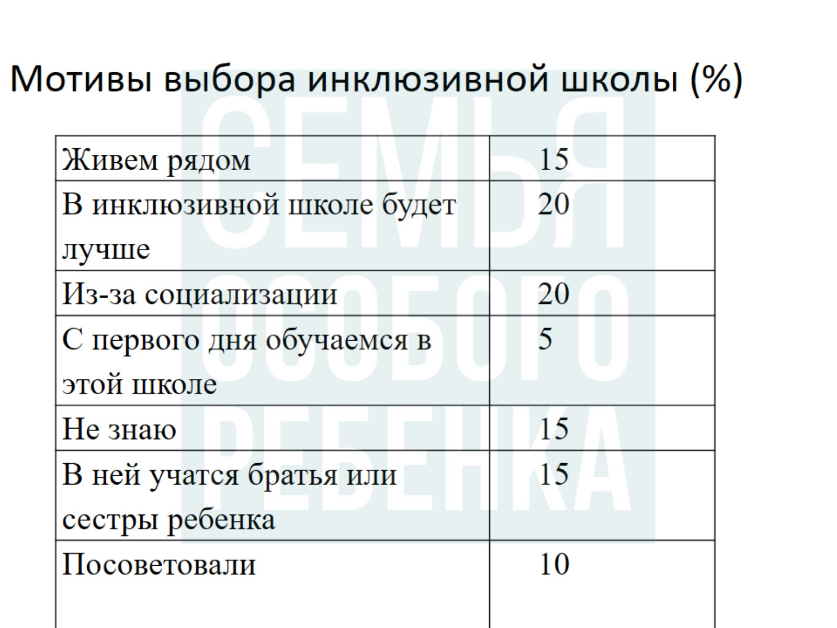
Мотивы выбора инклюзивной школы (%)

Slide 11
«Внутренняя картина нарушения» - экспериментальное исследование

Slide 12
Соотнесение типов родительских позиций в разных школах

Slide 14
Соотнесение типов ВКН у родителей в разных школах

